Slide 1
FEIRA DO MEI
2022/2023

Slide 2
FEIRA DO MEI
Com foco na gastronomia ofereceram uma oportunidade para que pequenos empreendedores locais, incluindo produtores rurais e artesãos, apresentassem e comercializassem seus produtos. Essa abordagem promove a diversidade gastronômica, incentiva a economia local e estimula a conexão direta entre os produtores e os consumidores.

Slide 3
Edições 2022
Feira do MEI – Palmas sobre rodas
Feira do MEI – Festival Pé Vermelho
Feira do MEI – Palmas Pet
Feira do MEI – Natal
Edições 2023
Feira do MEI - Páscoa

Slide 4
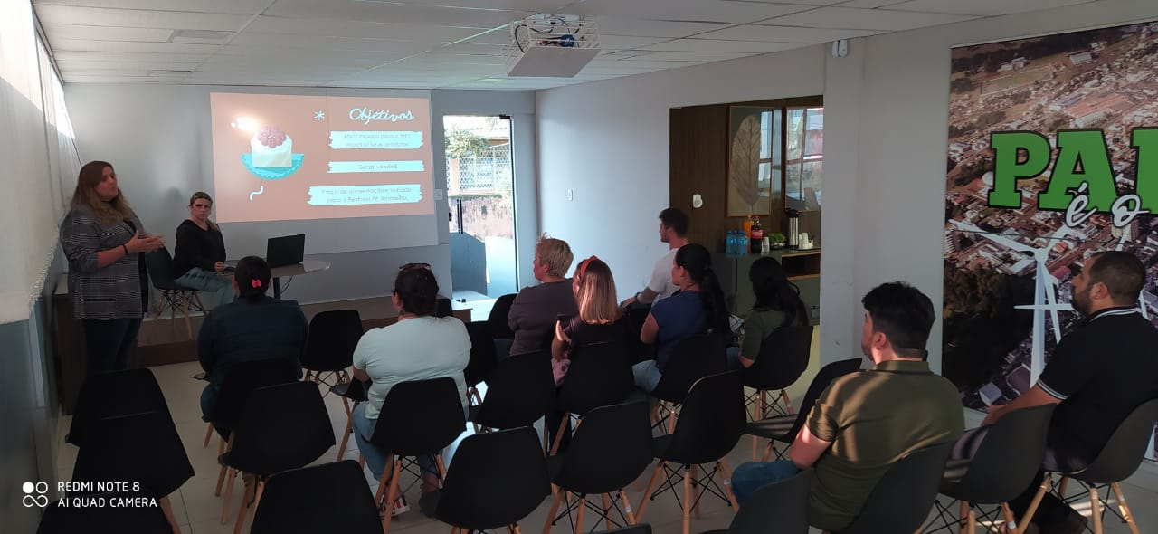
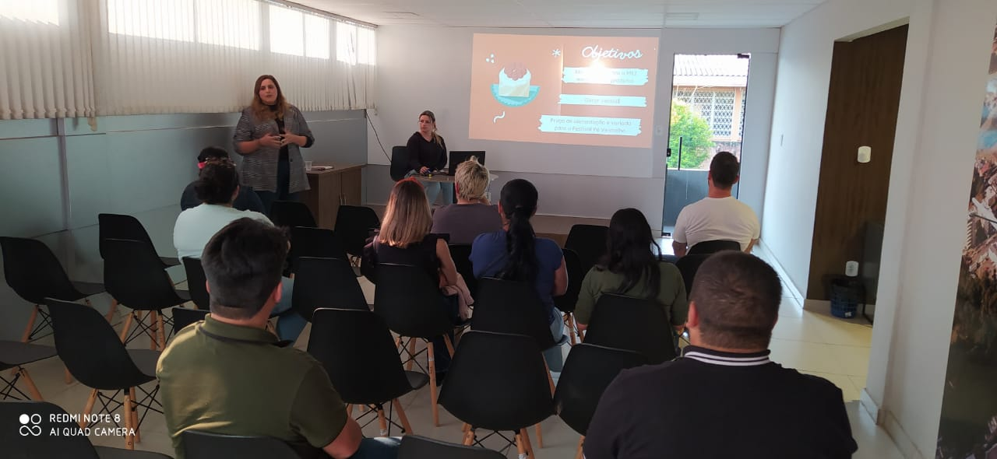
Feira do MEI – Festival Pé Vermelho
Período de realização: 6,7 e 8 de outubro de 2022

Slide 5
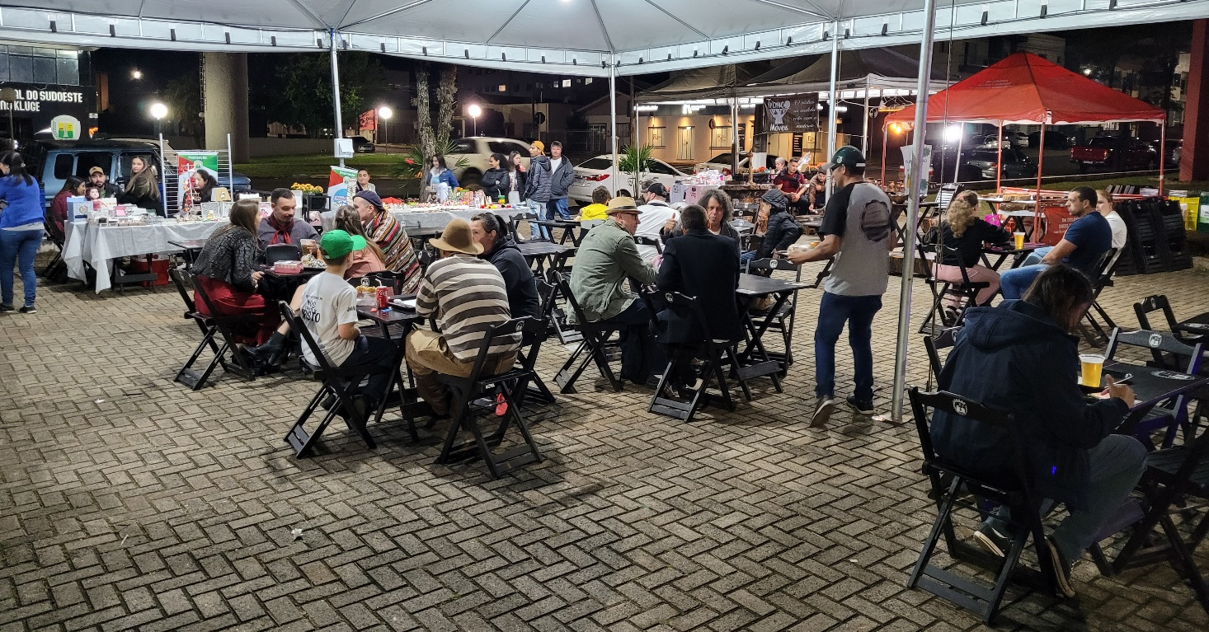

Slide 6
Feira do MEI – Palmas sobre rodas
Período de realização:
26 a 28 de agosto de 2022

Slide 7
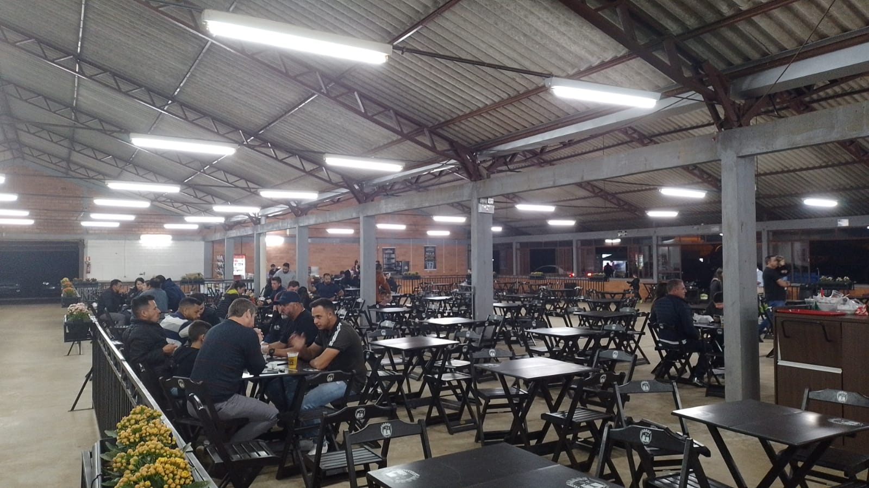

Slide 8
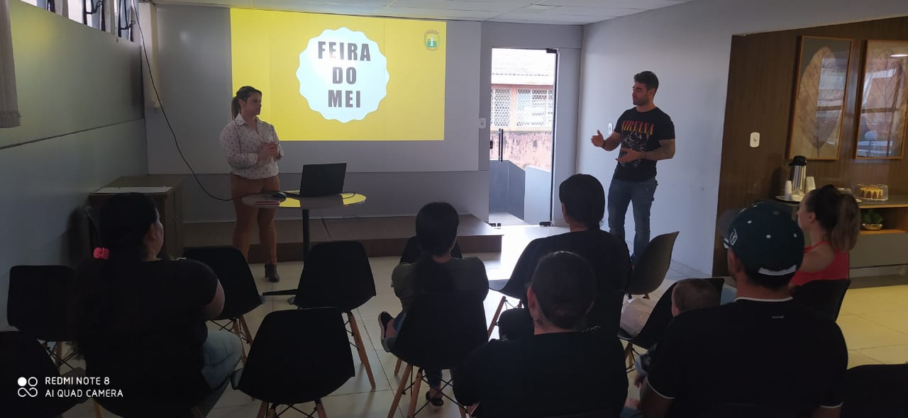

Slide 9
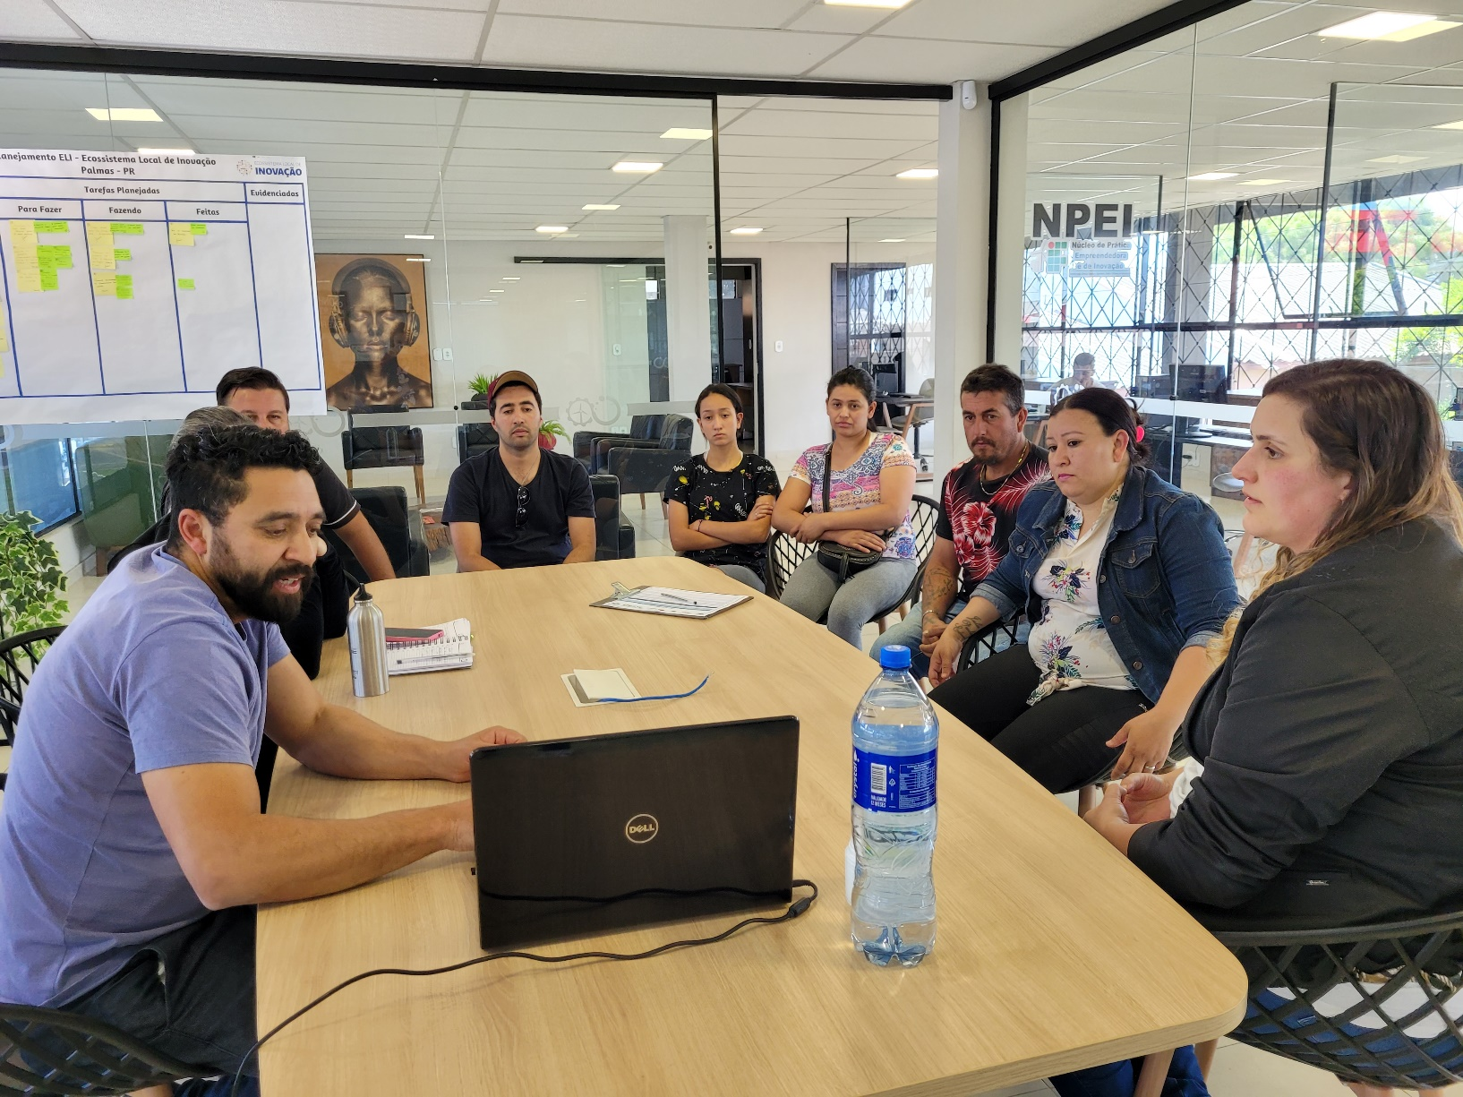
Feira do MEI – Palmas Pet
Período de realização: 11 a 13 de novembro de 2022

Slide 10
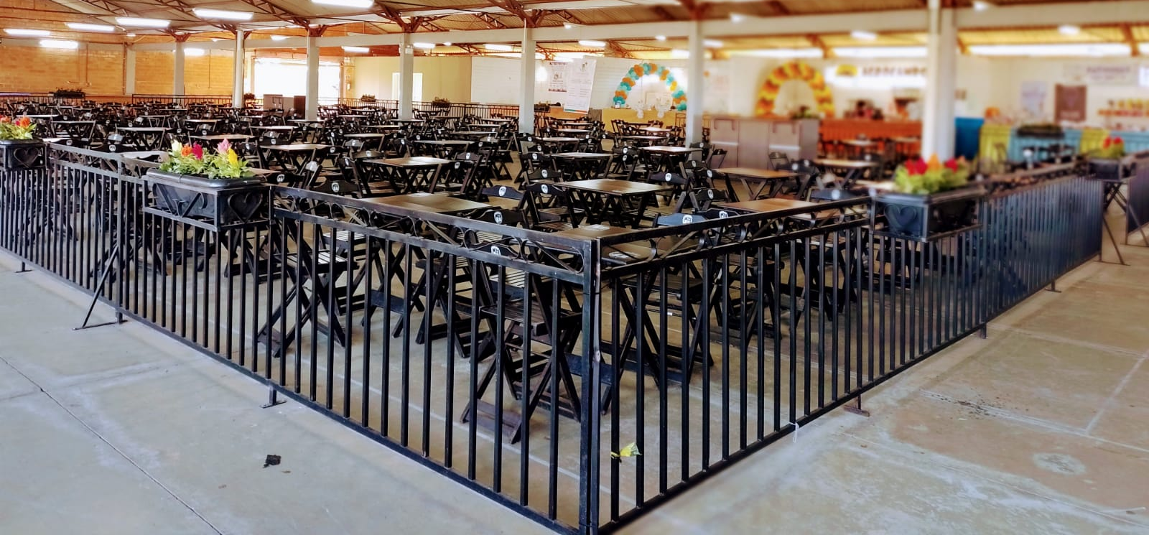

Slide 11
Feira do MEI - Páscoa
Período de realização: 24 de março a 04 de abril 2023

Slide 12
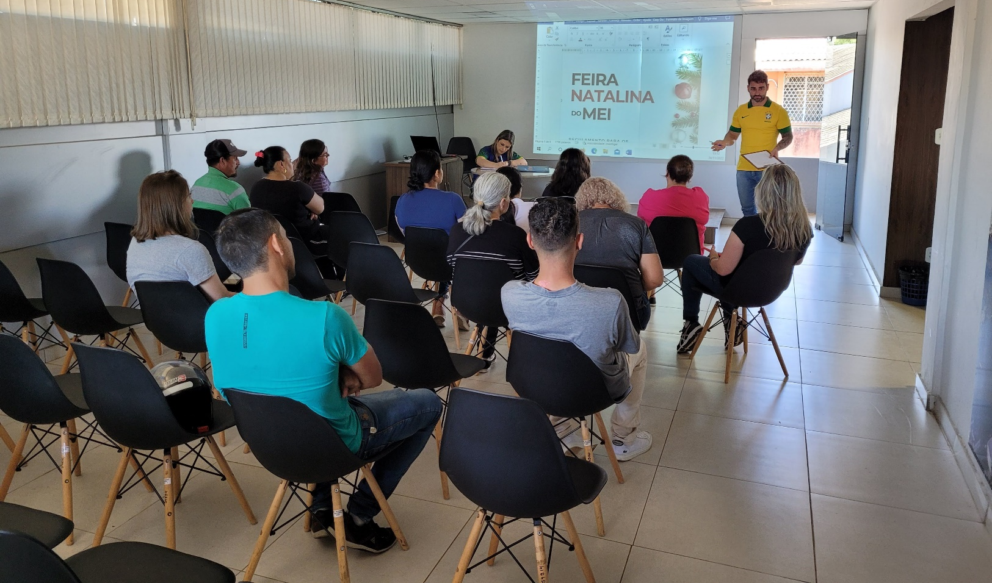
Feira do MEI – Natal
Período de realização: 25 novembro de 2022 a 28 de fevereiro de 2023

